Slide 1
Storia dell’economia politica
Lezione 18.26
Età della disgregazione
Paolo Paesani
ALEF Tor Vergata
22/05/2026

Slide 2
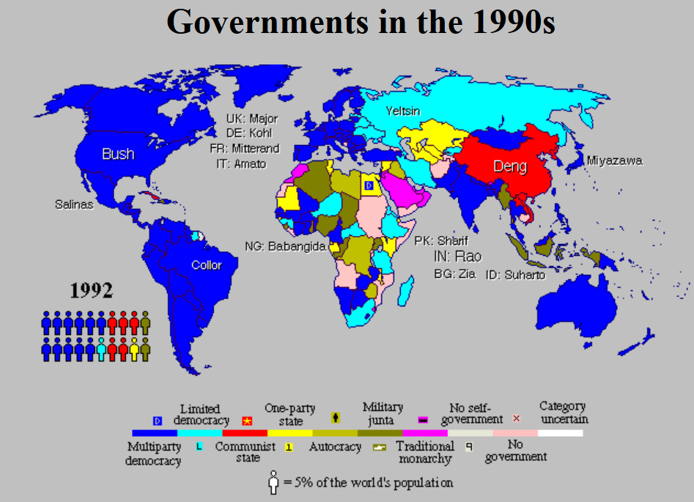

Slide 3
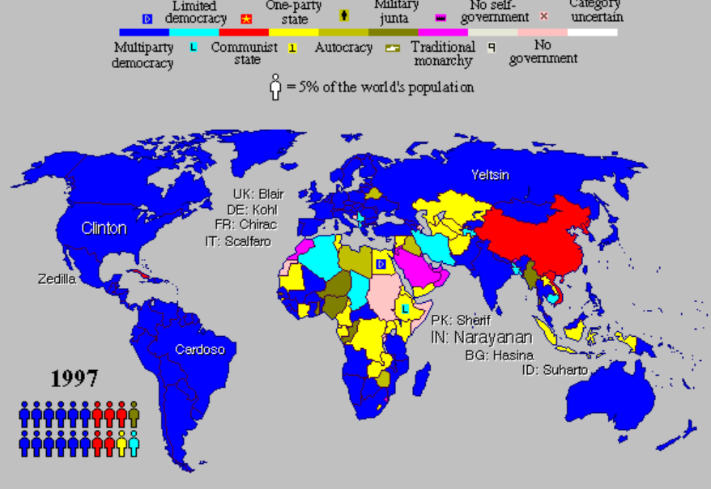

Slide 4
Gli anni ’90: il trionfo del paradigma neoclassico-globalista
Fine della Guerra Fredda e rafforzamento della globalizzazione (produzione, commercio, finanza)
Diffusione del Washington Consensus
Dominio di microfondazioni, aspettative razionali ed equilibrio generale
Sviluppo dei modelli DSGE e della nuova sintesi neoclassica
Centralità di banche centrali indipendenti e controllo dell’inflazione
Economisti influenti: Robert Lucas Jr., Thomas Sargent, Edward Prescott, Olivier Blanchard, Joseph Stiglitz, Paul Krugman
Fiducia nell’efficienza dei mercati e nella stabilità macroeconomica

Slide 5

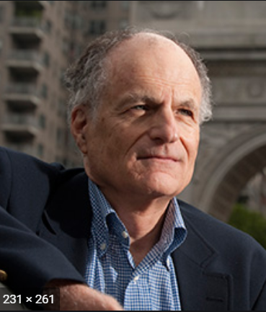
Robert Emerson Lucas
(Yakima, 15 settembre 1937 – Chicago, 15 maggio 2023))
Thomas John Sargent
(Pasadena, 19 luglio 1943)

Slide 6
La scuola delle aspettative razionali
Stessa impostazione generale di Friedman e stesse idee sulla struttura dell’economia, preferenza per i modelli di EEG (basati su agenti economici rappresentativi) e ipotesi diverse sul meccanismo di formazione delle aspettative
  Friedman π_{e,t+1} = π_{e,t} + λ(π_{t} - π_{e,t}) = λ(π_{t}) + λ(1- λ)(π_{t-1}) + … ; 0 < λ < 1 (Backward-looking)
  Lucas π_{e,t+1} = E(π_{t+1} / Info rilevanti al tempo t); (Forward-looking)
Le aspettative razionali sono determinate sulla base del «modello vero» dell’economia che gli agenti economici scoprono, osservando la realtà seppur in maniera imperfetta (informazione limitata e soggetta a errori casuali). In media, le aspettative sono corrette e gli errori di previsione hanno media nulla.
  π_{t} = π_{e,t} + u_{t}

Slide 7
La scuola delle aspettative razionali
Nel mondo delle aspettative razionali e dei mercati concorrenziali:
  L’economia oscilla intorno al suo livello «naturale» di pieno impiego. Questo livello dipende dalla tecnologia, dalle preferenze e dalla dotazione dei fattori produttivi (economia dell’offerta)
  La disoccupazione non è mai involontaria ma il risultato di una «scelta» basata sul confronto tra salario corrente e salario atteso.
  Le politiche keynesiane a sostegno dell’occupazione non servono e sono inefficaci anche nel breve periodo (a meno che non si tratti di politiche inattese). L’unico effetto che hanno è aumentare il «rumore» nell’economia, offuscando i segnali di prezzo che provengono ai mercati, «complicando la vita» agli agenti economici. Questo le rende dannose.
Raccomandazioni di politica economica
  Banca centrale indipendente affidata a un banchiere centrale conservatore (↓ π_{e,t} →↓ π_{t})
  Politica economica (monetaria e fiscale) sottoposta a regole che rendono più agevole per gli agenti economici «capire come funziona il mondo» (no discrezionalità)
  Riduzione della pressione fiscale (curva di Laffer) e della spesa pubblica (che comunque non ha effetto se vale l’equivalenza ricardiana)

Slide 8
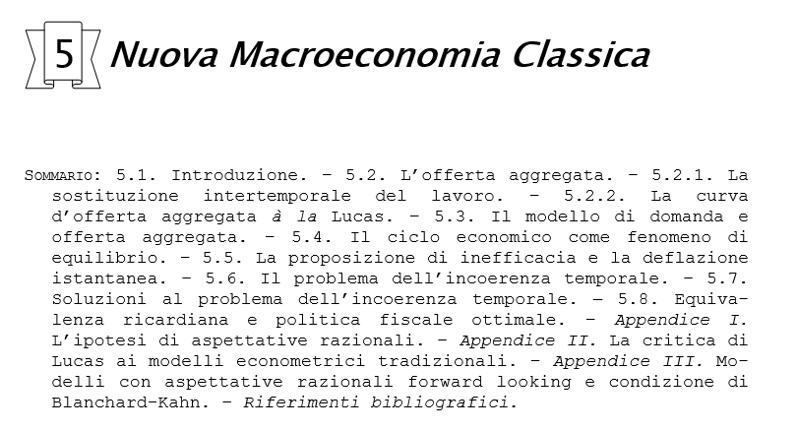


Slide 9
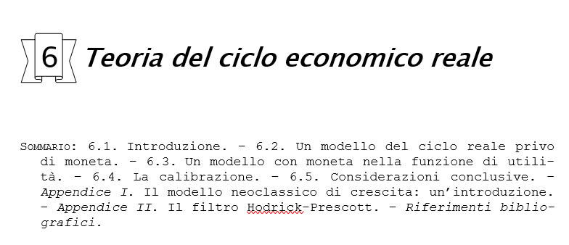

Slide 10
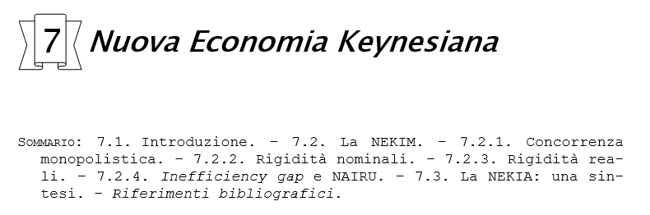

Slide 11
New Keynesian Economics, 1
Il termine Nuova Economia Keynesiana , di cui Phelps (1990), attribuisce la paternità a Parkin (1984) e che trova consacrazione definitiva in Rotemberg (1987) e Grenwald e Stiglitz (1987), delinea un progetto di ricerca ampio e composito volto a identificare le basi microeconomiche dell’offerta di beni in modo da spiegare alcuni fenomeni keynesiani: dalla disoccupazione involontaria alla non neutralità della moneta, dalla rilevanza degli shock di domanda alla possibilità di stabilizzare l’economia attraverso la politica economica, senza rinunciare al­l’assunto di razionalità individuale.
Messori (1996), Ardeni et al. (1996), Amendola e Messori (1999) offrono una sintesi efficace e un’ampia serie di riferimenti bibliografici sulla Nuova Economia Keynesiana. A loro oltre che ai già citati Snowdon e Vane (2003) e Heijdra e Van der Ploeg (2002, cap. 14) rimandiamo il lettore interessato a un approfondimento sul tema oggetto di questo capitolo.

Slide 12
New Keynesian Economics, 2
I Nuovi Keynesiani cercano di cambiare la microeconomia, al fine di derivare i fenomeni macroeconomici corretti. […] Tutti i Nuovi Keynesiani sono d’accordo nell’enfatizzare che le imperfezioni esistono, sono importanti e, tutte insieme, offrono una comprensione del mondo reale migliore del paradigma alternativo basato sulla concorrenza perfetta (…); la concezione dell’economia di mercato incorporata nel paradigma Arrow-Debreu è incompatibile con le moderne economie di mercato .
Stiglitz (1992) citato da Boitani e Damiani (2003, p. 25).

Slide 13
New Keynesian Economics, 3
La Nuova Economia Keynesiana (NEK) nasce dalla dimostrazione, sul piano teorico, dell’in­com­pa­tibi­lità tra informazione imperfetta e modello walrasiano, evidenziata tra gli altri da Grossman e Stiglitz (1976 e 1980) e dall’osservazione, sul piano empirico, della non neutralità della moneta e di rilevanti imperfezioni nei mercati dei beni, del lavoro e del credito rispetto all’ideale competitivo.
All’in­terno della NEK distinguiamo due filoni principali: NEKIM e NEKIA. La NEKIM pone al centro dell’analisi le imperfezioni di mercato (IM) e in particolare le implicazioni della rigidità dei prezzi e dei salari in presenza di agenti dotati di potere di mercato. La NEKIA, invece, studia le implicazioni derivanti dall’in­for­mazione asimmetrica (IA).
Un terzo filone di ricerca, generalmente associato alla NEKIM, si concentra sul tema dei fallimenti nel coordinamento delle decisioni degli agenti economici e sulla questione degli equilibri multipli.

Slide 14
Teoria delle scelte pubbliche e political economy
Filone di ricerca, nato fra gli anni ‘60 e i 70 e ancora vitale, che studia l’interazione tra elettori, politici eletti e amministratori ipotizzando che ognuno di essi agisca sulla base del proprio interesse personale e non sulla base di un’etica sociale e dell’interesse pubblico (homo oeconomicus come «idiota sociale» nella definizione di A. Sen).
Questa ipotesi permette di interpretare i processi politici in termini di interessi privati e di compra-vendita (mercato dei voti, mercati delle licenze pubbliche, voto come scelta economica).
Unendo questa visione del processo politico con i limiti insiti nell’azione dei soggetti pubblici (mancanza di segnali di prezzo, informazione limitata, debolezza del sistema d’incentivi) emerge i problema dei «fallimenti dello Stato». Situazioni in cui l’intervento pubblico peggiora la qualità dell’allocazione delle risorse come effetto di corruzione, comportamenti opportunistici, ricerca di rendite politiche, sfruttamento del potere di lobbying.
Da questa visione discende la raccomandazione di ridurre al minimo la presenza e l’intervento dello Stato nell’economia.

Slide 15
Washington consensus, 1
Influenza politica della scuola di Chicago sul governo di nazioni importanti (USA, UK) e sulle istituzioni economiche internazionali (Banca dei Regolamenti Internazionali, Fondo Monetario, Banca Mondiale).
Privatizzazione, liberalizzazione, deregolamentazione, riduzione della pressione fiscale e della spesa pubblica, lotta all’inflazione (dopo gli shock petroliferi), competitività sono parole d’ordine per molti governi fra gli anni ‘80 e i ‘90 del XX secolo (Reagan, Thatcher).
La deregolamentazione dei movimenti internazionali di capitale nel mondo post-Bretton Woods (cambi flessibili, speculazione) crea un clima propizio alle crisi finanziarie.

Slide 16
Washington consensus, 2
Molti paesi periferici, colpiti da crisi finanziarie e/o di bilancia dei pagamenti chiedono l’aiuto dell’FMI che fornisce assistenza in cambio dell’impegno a introdurre riforme strutturali capaci di aumentare la competitività internazionale del paese bisognoso di aiuti finanziari.
Le riforme «imposte» dal FMI sono parte del c.d. Washington consensus
  Disciplina fiscale, attenuazione della progressività fiscale
  Liberalizzazione dei mercati finanziari domestici, banca centrale indipendente, controllo dell’inflazione come obiettivo prioritario
  Liberalizzazione del commercio internazionale, eliminazione graduale della barriere tariffarie e non tariffarie, apertura agli investimenti esteri (globalizzazione)
  Deregolamentazione dei mercati dei beni e dei fattori produttivi e rafforzamento delle tutele verso i diritti di proprietà
Ripensamento tardivo sulla validità del Consensus.

Slide 17
Liberismo e politica economica europea, 1
BCE: «To maintain price stability is the primary objective of the Eurosystem and of the single monetary policy for which it is responsible. This is laid down in the Treaty on the Functioning of the European Union, Article 127 (1) […] the natural role of monetary policy in the economy is to maintain price stability. Monetary policy can affect real activity only in the shorter term. But ultimately it can only influence the price level in the economy.»
PSC: «The Stability and Growth Pact (SGP) is a set of rules designed to ensure that countries in the European Union pursue sound public finances and coordinate their fiscal policies. Some of the Stability and Growth Pact's rules aim to prevent fiscal policies from heading in potentially problematic directions, while others are there to correct excessive budget deficits or excessive public debt burdens».

Slide 18
Liberismo e politica economica europea, 2
Politica della concorrenza «Competition puts businesses under constant pressure to offer the best possible range of goods at the best possible prices, because if they don't, consumers have the choice to buy elsewhere. In a free market, business should be a competitive game with consumers as the beneficiaries. Sometimes companies try to limit competition. To preserve well-functioning product markets, authorities like the Commission must prevent or correct anti-competitive behavior».
Fondi strutturali: «There is now a single set of rules covering the EU’s five Structural and Investment Funds (the ESI Funds). The purpose of these rules is to establish a clear link with the Europe 2020 strategy for generating smart, sustainable and inclusive growth in the EU, improve coordination, ensure consistent implementation and make access to the ESI Funds as straightforward as possible for those who may benefit from them: The European Regional Development Fund (ERDF); the European Social Fund (ESF); the Cohesion Fund; the European Agricultural Fund for Rural Development (EAFRD); the European Maritime and Fisheries Fund (EMFF)».

Slide 19
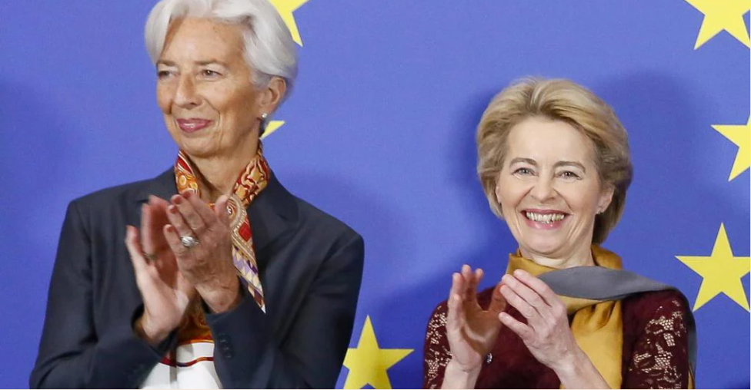

Slide 20
La Great Moderation (anni ‘90 fino al 2006)
Periodo di crescita stabile e bassa inflazione
Riduzione apparente della volatilità economica
Rafforzamento della fiducia nei mercati finanziari
Diffusione di modelli matematici sofisticati
Marginalizzazione del tema dell’instabilità finanziaria
Limiti del paradigma dominante: Scarsa attenzione a debito privato e finanza,Sottovalutazione delle disuguaglianze, Ridotto interesse per crisi sistemiche

Slide 21
Dalla NEK ai modelli DSGE, 1
Il modello Neo-Keynesiano Dinamico (DNK) rappresenta, ad oggi, la struttura teorica di riferimento per l’analisi della politica monetaria. Da un punto di vista filosofico e metodologico, esso raggiunge la sintesi tra la Nuova Macroeconomia Classica e la scuola Keynesiana.
La Nuova Macroeconomia Classica aveva costituito una rivoluzione per la moderna macroeconomia, proponendo una nuova classe di modelli in grado, da un punto di vista metodologico, di superare la critica di Lucas ai modelli econometrici in forma ridotta, che erano stati popolari fino agli anni ’70.
A questo scopo, questa nuova classe di modelli introduce tre caratteristiche principali. In primo luogo, piuttosto che postulare equazioni comportamentali che descrivano le relazioni tra variabili aggregate, questi modelli le derivano da principi primi, come soluzione dei problemi di ottimizzazione intertemporale che affrontano gli agenti economici, come famiglie e imprese. In secondo luogo, questa nuova classe di modelli sostituisce le tante, e spesso ad hoc, ipotesi circa la formazione delle aspettative, con il nuovo e rigoroso paradigma delle Aspettative Razionali, secondo cui gli agenti economici formano le proprie aspettative circa il futuro usando in maniera efficiente tutte le informazioni disponibili. In terzo luogo, l’attenzione si sposta da modelli di equilibrio "parziale" a modelli di equilibrio "generale". Il prototipo di riferimento di questa nuova classe di modelli è il modello del ciclo economico reale (Real Business Cycle, RBC).
Fonte https://www.bankpedia.org/index_voce.php?lingua=it&i_id=115&i_alias=m&c_id=21157-modello--neo-keynesiano-dinamico-(enciclopedia)

Slide 22
Dalla NEK ai modelli DSGE, 2
Da un punto di vista concettuale, questo nuovo filone della letteratura si basa sulle idee della scuola Classica, che i mercati sono privi di frizioni e raggiungono sempre un equilibrio, che tutti i fattori di produzione sono usati in ogni momento, completamente e in maniera efficiente, e che la moneta è neutrale. In conseguenza di ciò, la principale conclusione dei modelli RBC è che le fluttuazioni cicliche sono causate principalmente da cambiamenti nella produttività dei fattori, e riflettono la risposta dinamica ed efficiente di un’economia senza imperfezioni. Non c’è quindi nessun ruolo per politiche di stabilizzazione.
La scuola di pensiero Keynesiana, d’altro canto, spinge l’idea che l’esistenza di frizioni nominali e reali possa impedire al sistema di raggiungere un equilibrio di pieno impiego nel breve periodo, e possa invece farlo convergere ad un equilibrio sub-ottimale ed inefficiente. In un’economia siffatta, le fluttuazioni cicliche possono essere influenzate e amplificate dalle rigidità nominali e reali che la caratterizzano, e queste ultime assegnano quindi alla politica monetaria un ruolo centrale per la definizione del livello di equilibrio delle variabili reali (come nel modello IS-LM di base).
Il modello DNK combina questa visione filosofica del sistema economico con l’impostazione metodologica della struttura RBC. Per questa ragione, la letteratura spesso parla del modello DNK come della Nuova Sintesi Neoclassica (con un processo analogo, la "vecchia" Sintesi Neoclassica degli anni ’50 aveva generato il modello IS-LM).
Fonte https://www.bankpedia.org/index_voce.php?lingua=it&i_id=115&i_alias=m&c_id=21157-modello--neo-keynesiano-dinamico-(enciclopedia)

Slide 23
Dalla NEK ai modelli DSGE, 3
Con il modello RBC, quindi, il modello DNK condivide il cuore metodologico: un modello economico Dinamico, Stocastico, di Equilibrio Generale (DSGE) in cui il lato della domanda è caratterizzato dal comportamento ottimale di famiglie che scelgono il proprio profilo intertemporale di consumo e tempo libero in modo da massimizzare la propria utilità (lungo un orizzonte di pianificazione infinito) compatibilmente con un vincolo di bilancio intertemporale, e il lato dell’offerta è descritto dal comportamento ottimale di un continuum di imprese, che adoperano una tecnologia di produzione comune e interagiscono con le famiglie sui mercati dei fattori produttivi. Sia le famiglie che le imprese formano le proprie aspettative in maniera razionale.
Su questa struttura metodologica di base, il modello DNK innesta una serie di caratteristiche tipiche della scuola di pensiero Keynesiana: concorrenza imperfetta e rigidità nominali. Diversamente dal modello RBC, quindi, le imprese non operano in regime di concorrenza pura, come price-takers.
Al contrario, nel modello DNK esiste un insieme di beni differenziati, e ogni impresa che produce un particolare tipo di bene può beneficiare di un certo grado di potere di mercato, e decide il prezzo di vendita del bene, in maniera tale da massimizzare il flusso scontato dei profitti presenti e futuri.
Fonte https://www.bankpedia.org/index_voce.php?lingua=it&i_id=115&i_alias=m&c_id=21157-modello--neo-keynesiano-dinamico-(enciclopedia)

Slide 24
Dalla NEK ai modelli DSGE, 5
Inoltre, nella fissazione del prezzo, le imprese sono soggette a rigidità nominali (nella forma di vincoli sulla frequenza di aggiustamento o di costi di aggiustamento) che, di fatto, impediscono che il livello generale dei prezzi risponda in maniera flessibile agli shock che colpiscono l’economia. Di conseguenza, variazioni nel tasso di interesse nominale non si traducono in variazioni equivalenti del tasso d’inflazione, generando fluttuazioni nel tasso di interesse reale e quindi non-neutralità della politica monetaria.
Queste ipotesi aggiuntive rendono il modello DNK profondamente diverso dal modello RBC, in termini di implicazioni sia positive che normative. Da un punto di vista positivo, le rigidità nominali agiscono da meccanismo di amplificazione, che rendono inefficiente la risposta dinamica dell’economia a shock strutturali, diversamente dal caso RBC, in cui le fluttuazioni sono efficienti.
Da un punto di vista normativo, inoltre, queste inefficienze consegnano un ruolo per le politiche economiche (e monetarie in particolare) di stabilizzazione del ciclo. Il modello DNK, pertanto, ripropone le principali conclusioni del modello IS-LM-AS di base, all’interno di una struttura dinamica e micro-fondata, in cui la domanda e l’offerta aggregata non sono semplicemente postulate, ma derivate come conseguenza diretta del comportamento microeconomico ottimale di famiglie e imprese.
Fonte https://www.bankpedia.org/index_voce.php?lingua=it&i_id=115&i_alias=m&c_id=21157-modello--neo-keynesiano-dinamico-(enciclopedia)

Slide 25

David Hibbard Romer
(13 Marzo 1958)

Slide 26
Modello IS-MP-IA (Romer 2000), prototipo dei modelli DSGE
Estensione del modello IS-LM (Hicks) -AD-AS (Modigliani):
Inflazione π invece di P
y tende verso un livello "naturale" (à la Friedman) y_{N} nel lungo periodo
Questa tendenza è il risultato congiunto dell’azione stabilizzante della banca centrale e della risposta dell’economia alle azioni della banca centrale
La banca centrale attua la politica monetaria controllando i tassi d'interesse e non l’offerta di moneta
L’offerta di moneta si adatta endogenamente alla domanda di moneta, che dipende positivamente da y e negativamente dal tasso di interesse controllato dalla BC Modello DSGE: D [dinamica inflazione, output gap], S [Shock di domanda e di offerta], GE [anche se ci troviamo di fronte a un modello a un settore]

Slide 27
Modello IS-MP-IA (Romer 2000), prototipo dei modelli DSGE
Il modello IS-MP-IA si compone di tre equazioni
La curva IS che rappresenta le combinazioni tra il tasso di interesse reale r e il PIL reale y che uguaglia la domanda aggregata di beni e servizi alla produzione aggregata.
La curva MP che rappresenta la regola di politica monetaria applicata dalla banca centrale per conseguire il tasso d’inflazione obiettivo
La curva di IA che rappresenta la risposta dinamica dell'inflazione π alle variazioni dell'output gap, cioè il meccanismo di inflation adjustment

Slide 28
La curva IS
La produzione aggregata (PIL) al momento t y_{t} dipende:
  Positivamente, dal livello naturale del PIL y_{N}, che dipende dalla tecnologia, dalle preferenze, dalle dotazione dei fattori produttivi (fattori di offerta, visione pre-keynesiana)
  Negativamente, dal divario tra tasso di interesse reale al momento t r_{t}, data dalla differenza tra il tasso di interesse nominale esso e il tasso di inflazione π_{t}) e il tasso di interesse reale naturale r*, corrispondente all'equilibrio di lungo periodo (effetto IS, più Fisher che Keynes)
  Da una componente aleatoria (ad es. shock fiscale, pessimismo/ottimismo delle famiglie/aziendale). Realizzazioni positive (negative) di questa componente causano aumenti (diminuzioni) inattesi della domanda aggregata e di Y
Questa equazione riflette l’idea che il principio della domanda effettiva vale nel breve periodo ma non nel lungo periodo (Friedman).

Slide 29
Curva MP
La banca centrale fissa il tasso di interesse nominale seguendo una regola di Taylor deterministica (nessuno shock, idea che ricorda il monetarismo con la sua enfasi sulle regole di politica monetaria). IL tasso di policy dipende dal tasso d’interesse nominale di lungo periodo i* e positivamente dal differenziale d'inflazione (π_{t} -π*).
Più alto è il coefficiente Φ_{π}, più la banca centrale è aggressiva contro l'inflazione. Si noti che questo coefficiente è superiore a 1 per ipotesi. In questo caso, ogni deviazione dell'inflazione dall'obiettivo genera una variazione del tasso d’interesse reale.
  Se π_{t} sale al di sopra di π*, aumenta più che proporzionalmente rispetto a i*, portando rt a salire, con un effetto di smorzamento della domanda aggregata attraverso la funzione IS (meccanismo di stabilizzazione)
  Se π_{t} scende al di sotto di π*, scende più che proporzionalmente rispetto a i*, portando rt a scendere, con un effetto stimolante sulla domanda aggregata tramite IS (meccanismo di stabilizzazione). Possibile ostacolo il limite inferiore dello zero.

Slide 30
Curva IA
L'inflazione al tempo t+1, π_{t+1} dipende:
  Positivamente, dal livello di inflazione al momento t π_{t} . Possibili spiegazioni: proxy per le aspettative di inflazione (Friedman), inerzia dell'inflazione riflesso della presenza di rigidità / imperfezioni nel meccanismo di formazione dei prezzi (Economia NEK)
  Positivamente, dall'output gap (y_{t} - y_{N} ). Effetto curva di Phillips à la Friedman. Questa relazione positiva può dipendere dalla presenza di limiti alla capacità produttiva, costi marginali che aumentano con il livello o la produzione, variazione del mark-up
  Da una componente casuale (ad es. shock che colpiscono salari, prezzi dell'energia o di altre materie prime, aliquote fiscali, catene di approvvigionamento...). Realizzazioni positive (negative) di questa componente determinano il rialzo (ribasso) del tasso d’inflazione. Questo può riflettere la comparsa inaspettata di ostacoli (elementi favorevoli) alla produzione che provocano il rialzo (ribasso) dei costi e dei prezzi

Slide 31
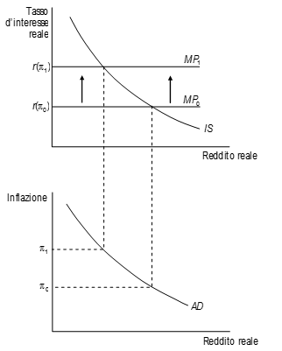
IS + MP = AD
La curva AD, ottenuta combinando la IS e la MP, definisce una relazione inversa tra il tasso d’inflazione al tempo t (π_{t}) e il y_{t} (Modigliani 2.0)
Pendenza negativa
  ↑π → ↑↑i → ↑r → ↓DA → ↓Y
  Effetto regola di Taylor (dipende dalla BC)
  Nel Modigliani originale la spiegazione della pendenza negativa della AD è diversa
  ↑P → ↓ M/P → ↑i → ↓DA → ↓Y (effetto Keynes)
  ↑P → ↓ M/P → ↓C → ↓DA → ↓Y (effetto Pigou)
Spostamenti verso l’alto della curva AD possono riflettere ottimismo delle famiglie e delle imprese), ↑G, ↓TAX, ↑Export, …
Spostamenti verso il basso della curva AD possono riflettere pessimismo delle famiglie e delle imprese, ↓ G, ↑ TAX, ↓ Export, …

Slide 32
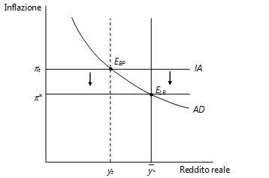
Equilibrio di breve e di lungo periodo
Equilibrio di breve periodo E_{BP} (π_{t}, y_{t}, i_{t})
  Dipende dalla posizione della AD e dal livello iniziale di inflazione (dato).
  Dato π_{t} , la BC determina il tasso di interesse e indirettamente il livello di reddito (tramite IS).
  Se yt < y_{N} (negative output gap) l’inflazione diminuisce (tramite IA). La banca centrale risponde abbassando il tasso d'interesse. Questo stimola la domanda aggregata e contribuisce alla convergenza di y verso il suo livello naturale
Equilibrio di lungo periodo E_{LP}
  y_{LP} = y_{N} (full employment, OG = 0)
  π_{LP} = π* (price stability, target BC)
  i_{LP} = r*+ π* (target BC)

Slide 33
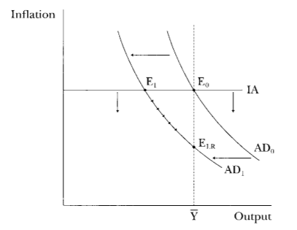
Effetti di una caduta dei consumi delle famiglie

Slide 34
Conclusioni su IS-MP-IA
Il modello IS-MP-IA (Nuova Sintesi Neoclassica) si propone come sintesi tra
  Modelli di EEG dinamici con elementi aleatori (statistica) [Elemento neoclassico]
  Rigidità / vischiosità nominali e reali (i prezzi, l’inflazione e i tassi d’interesse tendono gradualmente verso i rispettivi valori di equilibrio di lungo periodo) [Elemento «keynesiano»]
Le idee portanti sono
  Il principio della domanda effettiva (Keynes) vale solo nel breve periodo e questo perché prezzi, salari e tassi d’interesse si aggiustano lentamente in presenza di squilibri settoriali e aggregati. Se l’aggiustamento fosse istantaneo saremmo sempre in PO.
  Esiste un equilibrio di lungo periodo verso il quale il sistema economico tende in parte spontaneamente (concorrenza), in parte grazie all’intervento stabilizzante e tendenzialmente non discrezionale delle banche centrali.
  Questo equilibrio di lungo periodo (naturale, potenziale) è un equilibrio di piena occupazione che tiene conto delle distorsioni esistenti nell’economia (può migliorare attraverso riforme che rendano l’economia più flessibile, competitiva ed elastica)
  L’offerta di moneta è endogena (anche perché cosa sia nessuno lo sa più esattamente)
  Il rischio è quantificabile e le aspettative razionali (possibilità di learning, sviluppi più recenti)

Slide 35
Conclusioni su IS-MP-IA, 2
A fronte di questa impostazione esistono altre visioni:
  Estensione del principio della domanda effettiva dal breve al lungo periodo
  Path-dependance: Concezione secondo la quale piccoli eventi passati possono avere conseguenze persistenti significative in tempi successivi (ciò che accade nel breve periodo modifica l’equilibrio il lungo periodo)
  I limiti dal lato dell’offerta (scarsità) possono esistere nel breve periodo ma non nel lungo periodo (progresso tecnico, investimento, immigrazione, …)
  Non esistono «curve di domanda» regolari per i fattori produttivi, quindi non è detto che la riduzione dei salari (tassi d’interesse) favorisca l’occupazione (gli investimenti)
  Moneta, banche e (soprattutto) finanza sono non-neutrali sia nel breve che nel lungo periodo
  Rilevanza dei fattori comportamentali e non solo razionalità à la Robbins
C’è molta ricerca su questi temi sia nel campo dell’economia ortodossa che in quello dell’economia eterodossa.

Slide 36
La crisi finanziaria del 2008
Shock teorico e politico globale
Critiche all’efficienza dei mercati
Critiche ai modelli DSGE
Ritorno dell’attenzione per domanda aggregata e instabilità
Riscoperta di Keynes e Minsky

Slide 37
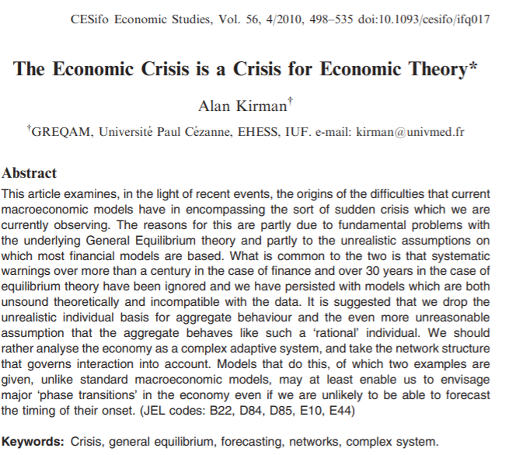
http://citeseerx.ist.psu.edu/viewdoc/download?doi=10.1.1.965.2529&rep=rep1&type=pdf

Slide 38
Gli anni 2000: pluralizzazione della disciplina
Crescente attenzione a disuguaglianze e stagnazione
Studio di populismo e globalizzazione
Centralità del cambiamento climatico
Maggiore attenzione alle questioni di genere
Analisi delle piattaforme digitali e della geopolitica economica

Slide 39
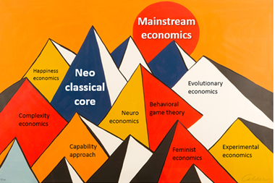

Slide 40
Pluralizzazione, 1
Happiness economics: campo di ricerca che studia il benessere soggettivo, la soddisfazione di vita e la felicità come indicatori alternativi o complementari al reddito e alla crescita economica.
Complexity economics: approccio che interpreta l’economia come un sistema complesso e dinamico caratterizzato da interazioni non lineari, adattamento, reti e fenomeni emergenti.
Feminist economics: prospettiva che analizza il ruolo del genere nei processi economici, criticando i bias della teoria economica tradizionale e valorizzando temi come lavoro di cura, disuguaglianze e riproduzione sociale.
Environmental economics: disciplina che studia i problemi ambientali attraverso gli strumenti dell’economia neoclassica, concentrandosi su esternalità, tassazione ambientale, regolazione e gestione efficiente delle risorse naturali.

Slide 41
Pluralizzazione, 2
Ecological economics: approccio interdisciplinare che considera l’economia come sottosistema dell’ecosistema naturale, ponendo attenzione ai limiti biofisici della crescita e alla sostenibilità di lungo periodo.
Capability approach: prospettiva sviluppata soprattutto da Amartya Sen e Martha Nussbaum che valuta il benessere in termini di capacità effettive delle persone di vivere la vita che hanno motivo di valorizzare.
Evolutionary economics: approccio che interpreta il cambiamento economico come un processo evolutivo basato su innovazione, selezione, apprendimento e trasformazione delle istituzioni.

Slide 42
Pluralizzazione, 3
Behavioural economics: disciplina che integra economia e psicologia per studiare come limiti cognitivi, emozioni ed euristiche influenzino le decisioni economiche.
Behavioural game theory: estensione della teoria dei giochi che incorpora evidenze empiriche e psicologiche sul comportamento reale degli individui nelle interazioni strategiche.
Neuroeconomics: campo interdisciplinare che combina economia, neuroscienze e psicologia per analizzare i processi cerebrali alla base delle decisioni economiche.
Gender economics: area di ricerca che studia come differenze e disuguaglianze di genere influenzino mercati del lavoro, redditi, istruzione, politiche pubbliche e sviluppo economico

Slide 43

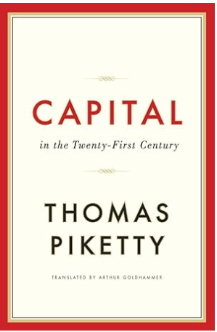

Economia delle disuguaglianze
Nuovo interesse per distribuzione del reddito e ricchezza: dopo decenni in cui l’attenzione dell’economia mainstream si era concentrata soprattutto su efficienza, crescita e stabilità macroeconomica, dagli anni Duemila è riemerso un forte interesse per la distribuzione del reddito e della ricchezza. La crisi finanziaria del 2008, l’aumento delle disparità sociali e la stagnazione dei salari in molti paesi avanzati hanno favorito una nuova stagione di studi empirici e teorici sulle disuguaglianze.
Ritorno del tema della giustizia sociale nel dibattito economico: il crescente peso delle disuguaglianze economiche, territoriali e generazionali ha riportato al centro del dibattito questioni normative legate all’equità, alla povertà, all’inclusione sociale e all’uguaglianza delle opportunità. In questo contesto, il dialogo tra economia, filosofia politica e scienze sociali si è intensificato, rilanciando temi tradizionalmente associati alla welfare economics e alle teorie della giustizia sociale.

Slide 44
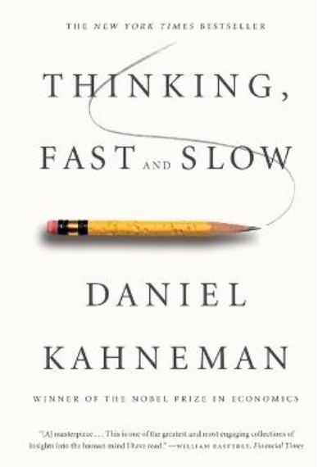

Economia comportamentale
Critica dell’agente perfettamente razionale: a partire dagli anni Settanta, numerosi economisti e psicologi hanno messo in discussione l’idea tradizionale dell’homo oeconomicus come individuo pienamente razionale, perfettamente informato e sempre capace di massimizzare la propria utilità. Le ricerche empiriche hanno mostrato che le decisioni economiche reali sono spesso influenzate da emozioni, limiti cognitivi, abitudini, percezioni distorte del rischio e contesto sociale.
Sviluppo della bounded rationality: il concetto di “razionalità limitata”, introdotto da Herbert A. Simon, sostiene che gli individui prendono decisioni in condizioni di informazione incompleta e capacità cognitive limitate. Piuttosto che massimizzare perfettamente i propri obiettivi, gli individui tendono a cercare soluzioni “soddisfacenti” (satisficing), adattandosi pragmaticamente ai vincoli del contesto.
Studio dei nudges e delle decisioni individuali: la behavioural economics ha evidenziato come piccole modifiche nel modo in cui le scelte vengono presentate possano influenzare significativamente i comportamenti individuali. I cosiddetti “nudges” mirano a orientare le decisioni senza imporre obblighi o divieti, trovando applicazione in campi come il risparmio previdenziale, la salute pubblica, la fiscalità e le politiche ambientali.
Contributi di Daniel Kahneman e Richard Thaler: Kahneman, attraverso gli studi sulle euristiche cognitive e sui bias decisionali sviluppati con Amos Tversky, ha mostrato come gli individui si discostino sistematicamente dai modelli di razionalità standard. Thaler ha invece contribuito a integrare queste intuizioni nella teoria economica e nelle politiche pubbliche, diventando uno dei principali esponenti della behavioural economics e dell’approccio dei nudges.

Slide 45
Big data e rivoluzione empirica
Economia sempre più quantitativa e data-driven
Diffusione dei randomized controlled trials
Sviluppo della causal inference
Uso crescente del machine learning
Espansione dell’economia computazionale

Slide 46
La pandemia Covid-19
Ritorno massiccio dell’intervento statale
Politiche fiscali espansive
Politiche monetarie ultra-espansive
Nuova attenzione a resilienza e supply chains
Rivalutazione della politica industriale

Slide 47
Dal 2022 al 2026
Inflazione globale e rialzo dei tassi
Crisi energetica e geopolitica
Transizione ecologica
Sviluppo dell’intelligenza artificiale generativa
Frammentazione della globalizzazione

Slide 48
Nuovi orientamenti della scienza economica
Maggiore attenzione a sicurezza economica e autonomia strategica
Ritorno dello Stato come attore economico
Interesse crescente per economia verde e politiche industriali
Rafforzamento dell’interdisciplinarità

Slide 49
Bilancio complessivo (1990–2026)
Continuità dell’approccio quantitativo e matematico
Maggiore pluralismo teorico
Centralità di finanza, istituzioni e ambiente
Crescente attenzione a disuguaglianze e comportamento umano
Persistente tensione tra formalizzazione teorica e realismo storico

Slide 50
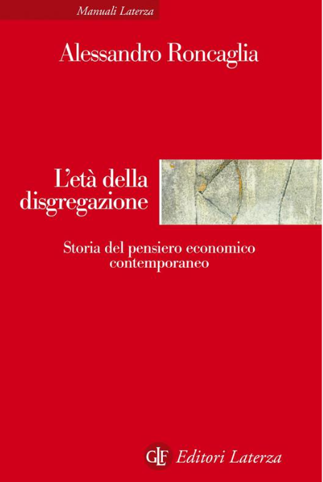

Slide 51
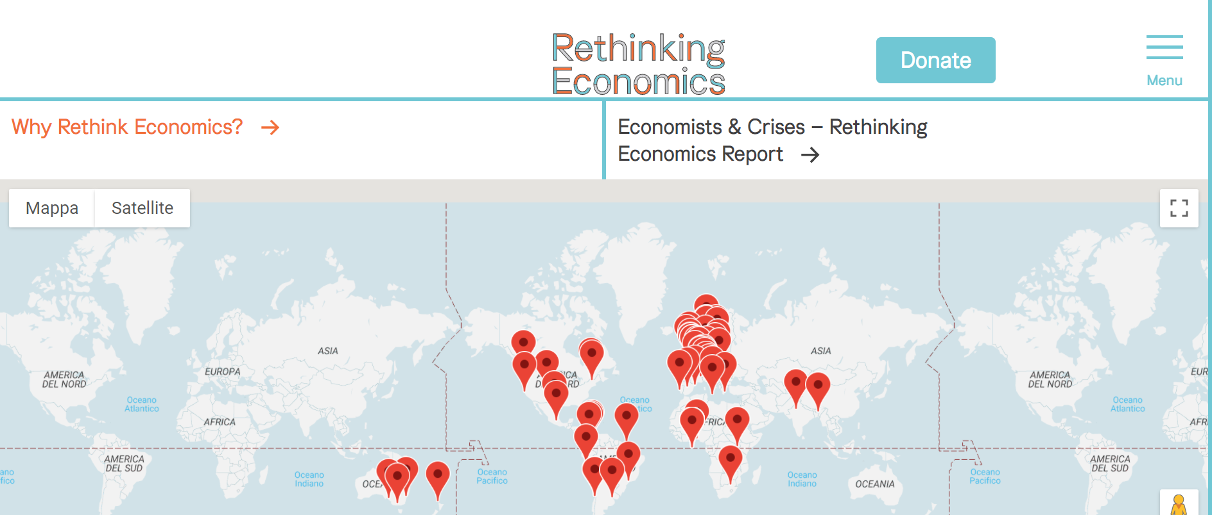
https://www.rethinkeconomics.org/

Slide 52
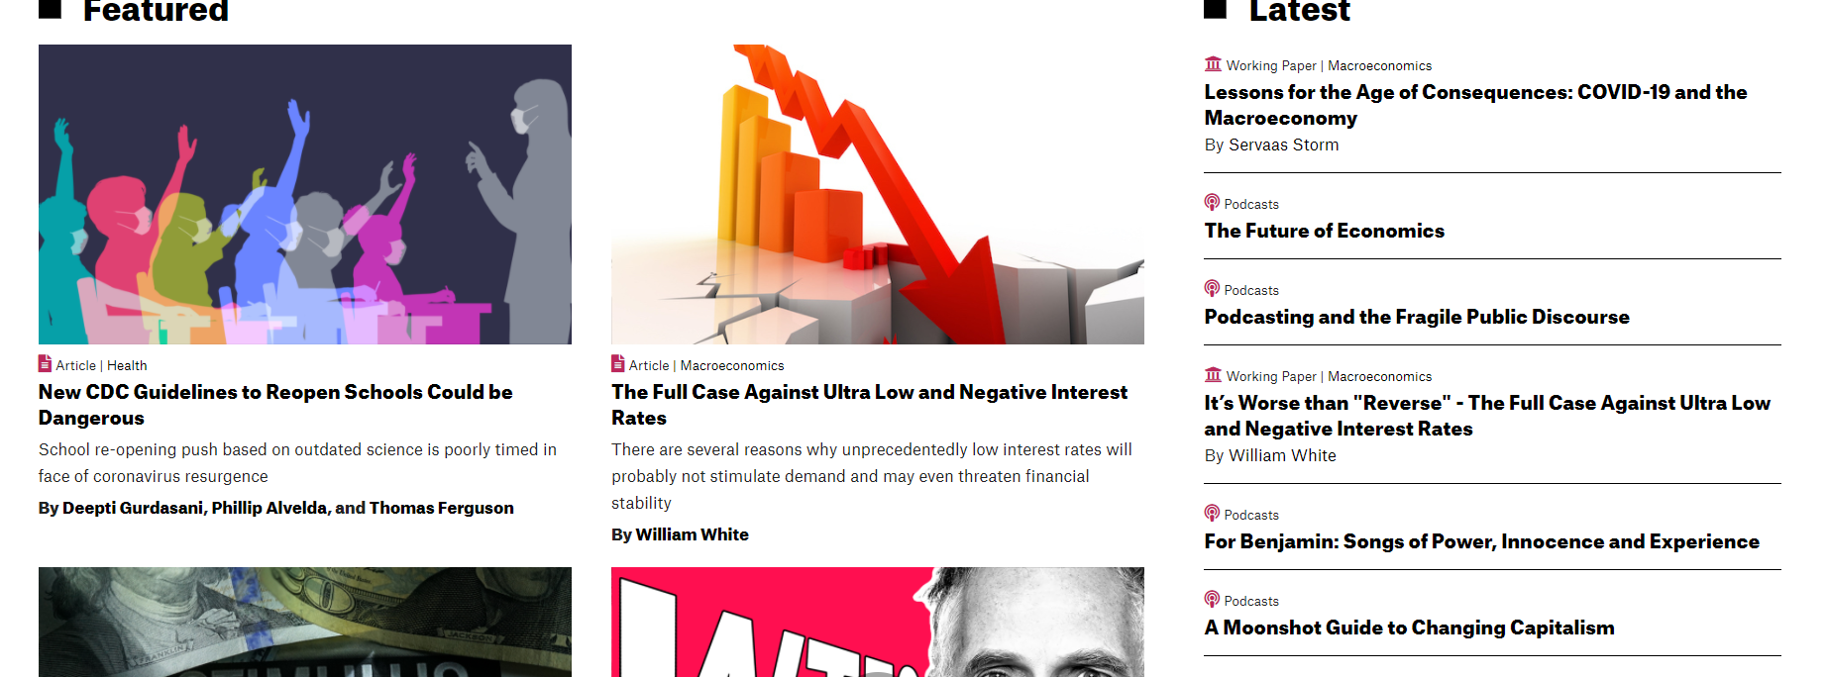
https://www.ineteconomics.org/

Slide 53
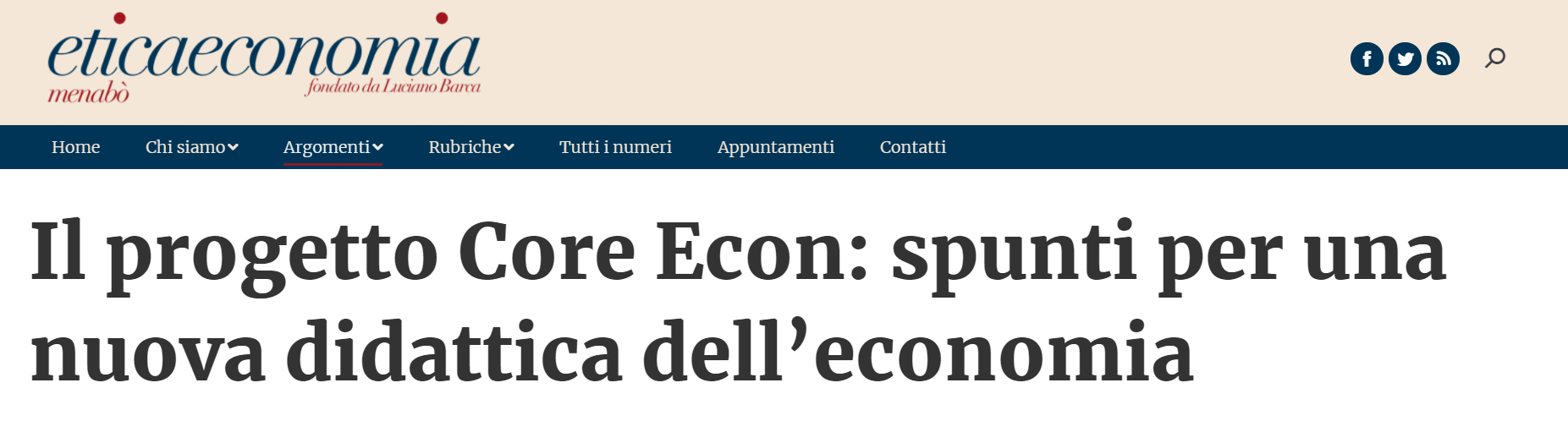

https://www.eticaeconomia.it/il-progetto-core-econ-spunti-per-una-nuova-didattica-delleconomia/
https://www.core-econ.org/

Slide 54

http://www.storep.org/wp/

Slide 55

https://www.eshet.net/

Slide 56
La «storia» conta o non conta?
Studiare il passato per capire il passato
  Scoprire
  Re-interpretare
Studiare il passato per capire il presente
  Path-dependance
  Interazione tra economia (mercato), politica (stato), società
Studiare il passato per immaginare il futuro
  Tecnologia e disuguaglianza
  Globalizzazione e finanza
  Lavoro, Ambiente, Salute
  Stato, Mercato, Corpi intermedi

Slide 57
«Le idee degli economisti e dei filosofi politici, tanto quelle giuste quanto quelle sbagliate, sono più potenti di quanto comunemente si creda. In effetti il mondo è governato da poco altro. Gli uomini della pratica, che si ritengono completamente liberi da ogni influenza intellettuale, sono generalmente schiavi di qualche economista defunto. […] Sono sicuro che il potere degli interessi acquisiti sia enormemente esagerato rispetto alla diffusione graduale delle idee. […] (P)resto o tardi, sono le idee, non gli interessi a essere pericolosi nel bene o nel male».
John Maynard Keynes “Teoria generale dell’occupazione, dell’interesse e della moneta”

